Slide 1

Resumo do livro: MySQL Comece com o principal banco de dados open source do mercado. From: Vinícios Carvalho
INSTITUTO SUPERIOR POLITÉCNICO DO MOXICO
DEPARTAMENTO DE ENSINO E INVESTIGAÇÃO EM ENGENHARIA
CURSO DE CIÊNCIAS DEACOMPUTAÇÃO
Autor: António Yava Muchaila Kalenga
Prof.: Queiroz Santana
Maio/2025

Slide 2
SUMÁRIO
Introdução
Conceitos.
Iniciando o projeto.
criando nossos códigos.
Manipulando registros.
6. Consultas.
7. Criando, exportando e importando backups.
8. Conclusão.

Slide 3
INTRODUÇÃO
Em todo e qualquer desenvolvemineto de um sistema a etapa da escolha de ferramentas é crucial, pois significa definir com precisão a qualidade que este sistema terá.
Surgem assim o MySQL, como opção de Sistema Gerenciador de Banco de Dados (SGBD), pois guardar seus dados ou de seus clientes com segurança é o mais importante. Sobre todo o planejamento do projecto em desenvolvimento, a modelagem e a construção do banco de dados de um sistema é o coração dele.
Neste artigo, fazer-se-a uma descrição resumida sobre as boas prátcas na modelagem de projecto usando MySQL.

Slide 4
CONCEITO
Sobre MySQL
É um SGBD ( sistema gerenciador de Base de Dados), que utiliza SQL.
Porquê MySQL?
Mais usado;
Facil utilização e manunteção;
Robustez;
Alto desempenho;
Alta compatiblidade;
Multiusuário;
Software livre.

Slide 5
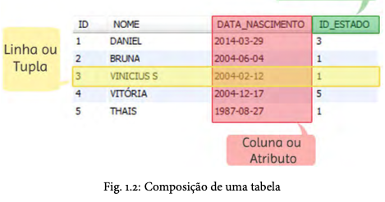
Sobre Base de Dados Toda estrutura na qual é possível armazenar uma informação, permitindo consulta-la e manipula-la em função da necessidade.
CONCEITO
Constituição
Toda e qualquer base de dados refere-se a: Tabelas.
Sendo que tabelas são compostas por colunas (atributos) e linhas(rigistos).

Slide 6
CONCEITO
Bases de Dados Relacional
O relacionamento entre as várias tabelas que compõem uma base de dados chama-se base de dados relacional.

Slide 7
COMEÇANDO A UTILIZAR O MYSQL
1. INSTALAÇÃO DO MYSQL
Fazer o download do MySQL Community Server no site oficial do MySQL.
Seguir as instruções de instalação para o seu sistema operacional.
ACESSANDO O MYSQL
Após a instalação, acessa-se o MySQL de duas maneiras principais:
MySQL Workbench: Uma interface gráfica para gerenciar seus bancos de dados.
Linha de Comando: Usando o terminal ou prompt de comando para executar instruções SQL.

Slide 8
Iniciando um Projecto
Apois inicializar com a instalação e acesso ao MySQL seja por MySQL Workbench ou pela Linha de Comando, requer a criação de um usuário root. Podemos continuar utilizando-o ou podemos criar um novo. Para tal eis os comando DCL da linguagem SQL:
DCL Linguagem de Controle de Dados: responsável pelo controle de acesso dos usuários, controlando as sessões e transações do SGBD. Alguns de seus comandos são: COMMIT, ROLLBACK, GRANT e REVOKE.
Criar:
mysql> create user usermysql@'%' identified by 'cursomysql’;
Privilégio:
mysql> grant all privileges on *.* to usermysql@'%' with grant option;
Revogar:
mysql> revoke all on *.* from usermysql;

Slide 9


Criando a Base de Dados
Daremos o nome ao nosso projeto de Comercial.

Slide 10
Requisitos para o Projecto
Nesse sistema, pretende-se fazer os seguintes cadastros:
• Clientes
• Fornecedores
• Vendedores
• Produtos
• Vendas
Boas Práticas:
Padronização do nome das tabelas: uniformizar as tabelas, fazer uma relcção com o sistema e com aquilo que ela vai se referir. Ex.: COMCLIEN < Tabela Cliente>
Padronização do nome dos campos: padronizar o nome dos campos da tabela. Identifica-los quanto ao tipo de dados e com aquilo a que se refere. Ex.: C_NOMECLIEN , C_: para campo do tipo caractere.
Obs: Todas essas práticas são facultativas.

Slide 11
Tipos de Dados:
Tipo texto: guardem caracteres. Eis: CHAR (255 caractres) , VARCHAR (dinámico), TEXT (+ 255) e BLOB (em bytes).
Tipo numérico: guardem números. Eis: TINYINT, SMALLINT, MEDIUMINT, INT (tamanho), BIGINT, FLOAT(tamanho, decimal), DOUBLE(tamanho, decimal).
Tipo date/time: armazenam datas e horas. Eis.: Date (data), DATETIME ( data e hora), TIME ( hora).

Slide 12
Modelagem do Projecto
Aqui, pensa-se na modelagem dos dados. Ela é composta de três etapas:
Fase conceitual: o levantamento de requisitos que o projeto deve atender.
Fase lógica: aqui os objetos, suas características e seus relacionamentos têm suas representações de acordo a algumas determinadas regras de implementação.
Fase física: elaborada apartir do modelo lógico. Por Exemplo, aqui nos dá como resultado o Diagrama de Entidade e Relacionamento:

Slide 13
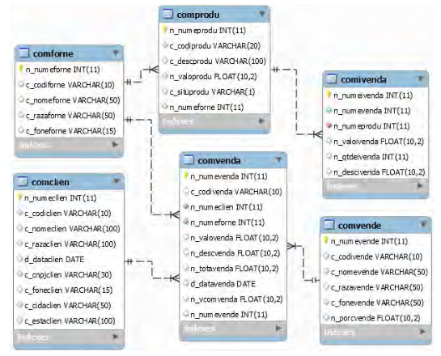
Diagrama de Entidade e Relacionamento

Slide 14
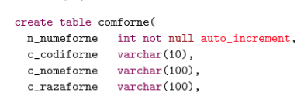

Crear e Eliminar Tabela
Para tal temos os comando DDL:
DDLLinguagemdeDefiniçãodeDados:comandosDDLsãoresponsáveis pela criação, alteração e exclusão dos objetos no banco de dados. São eles: CREATE TABLE, CREATE INDEX, ALTER TABLE, DROP TABLE, DROP VIEW e DROP INDEX;
Criar
Eliminar

Slide 15
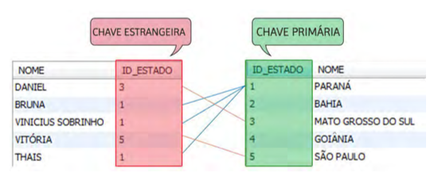
Elaborar relacionametnos
Para tal eis o conceito de chaves Estrangeiras e Primárias:

Slide 16

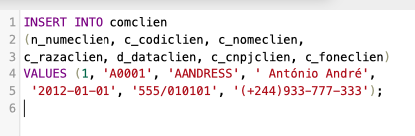

Manipulando Registos
Para tal eis os comandos DML:
DML Linguagem de Manipulação de Dados: esses comandos indicam uma ação para o SGBD executar. Utilizados para recuperar, inserir e modificar um registro no banco de dados. Seus comandos são: INSERT, DELETE, UPDATE, SELECT e LOCK;
Actualizar Registo
Inserir Registo
Eliminar Registo

Slide 17

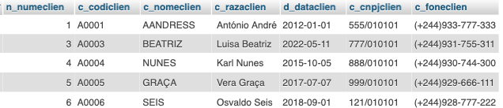

CONSULTAS
Para visualizar os registros da nossa tabela,
Eis um select simples para listá-los.
Os SELECTs, são tão uteis que:
Ë possível deletar um registo por meio de um select. Por Exemplo:
Existem várias funções no MySQL que possibilitam fazer diversas operações, dentre elas: realizar cálculos, manipular strings, trabalhar com datas, realizar opções lógicas, extrair informações dos nossos registros etc. Elas permitem fazer as consultas com funções.

Slide 18


Criando, exportando e importando backups
Porquê Backups? Segurança dos seus dados.
Como Fazer? Online (quando o servidor está em execução) ou Offline (quando está parado).
Criando backups
Importando backups
Primeiro criar uma database, em seguida inserrir o seguinte comendo ao terminal.

Slide 19
Conclusão
O MySQL é um excelente banco de dados para ser utilizado em aplicações que trabalham com grandes volumes de dados, além de ser compatível com diversos sistemas operacionais e que vem em constante evolução ao decorrer de cada nova versão lançada.
Dominar os conceitos apresentados neste artigo é crucial para utilizar o MySQL de forma eficaz e aproveitar todo o seu potencial no armazenamento e gerenciamento de dados estruturados.

Slide 20
OBRIGADO!

